Slide 1
Occupazione e welfare: un’agenda possibile
Prof. Enrico Giovannini
Ministro del Lavoro e delle Politiche Sociali

Slide 2
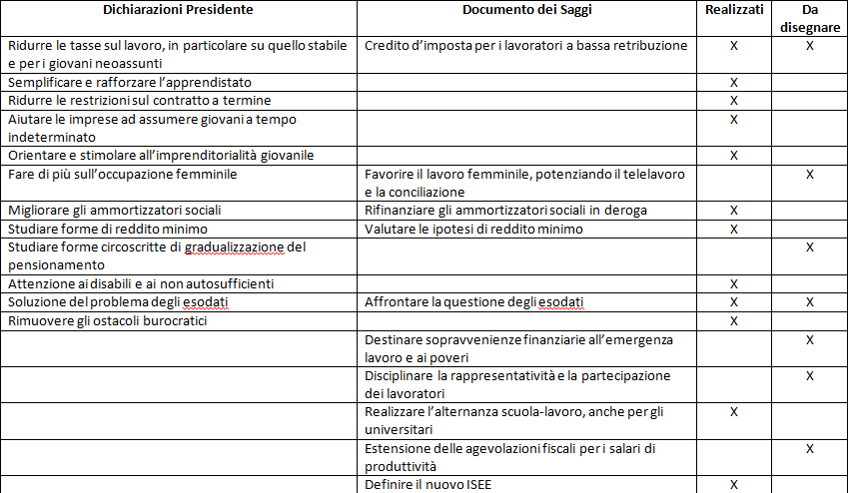
5 mesi di governo

Slide 5
Donne
CIG - Mobilità
Lavoro e politiche sociali: un complesso puzzle
Studenti
Esodati
CIG – Mobilità
in deroga
Studenti in uscita
Disoccupati
in ASPI
Occupati
Disoccupati
non in ASPI
Pensionati
Early school leavers
Inattivi -29 (NEET)
Inattivi 29+
Disabili
Persone in stato di povertà

Slide 6
Un possibile ordine: il ciclo di vita
Persone in stato di povertà
CIG - Mobilità
Disoccupati
in ASPI
Studenti
Studenti in uscita
Occupati
Disabili
Esodati
Pensionati
CIG – Mobilità
in deroga
Disoccupati
non in ASPI
Donne
Inattivi -29
(NEET)
Inattivi 29+

Slide 7
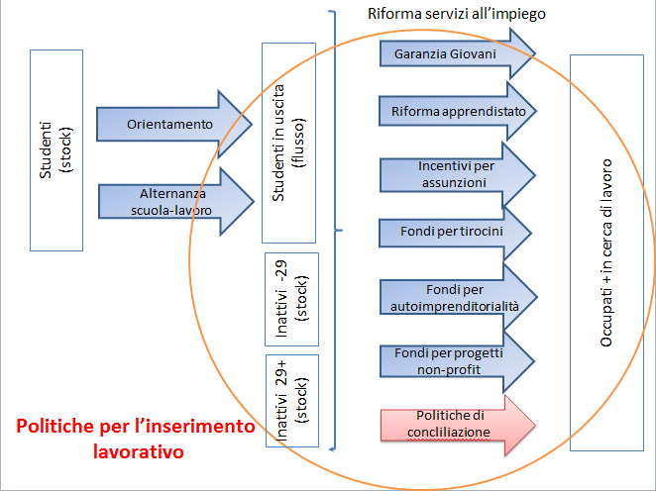
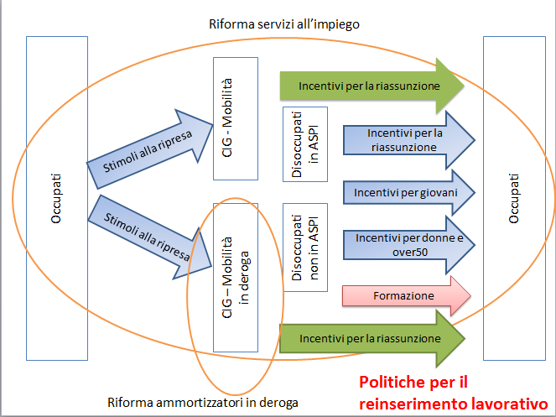
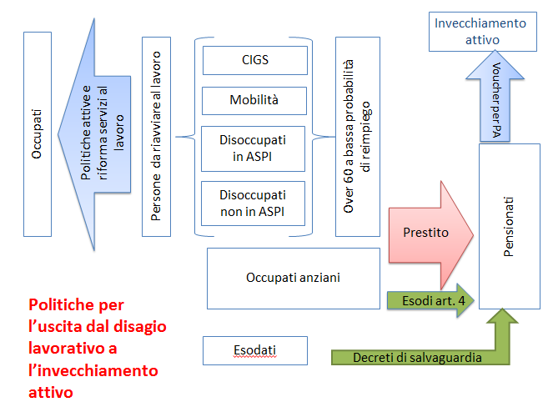
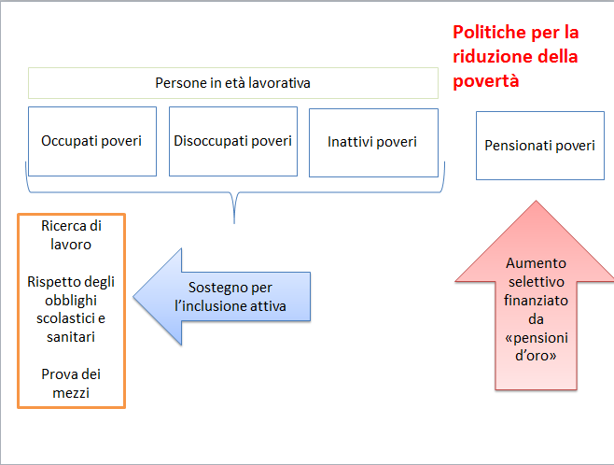

Slide 8
Riforma servizi all’impiego
Studenti in uscita
(flusso)
Garanzia Giovani
Studenti
(stock)
Occupati + in cerca di lavoro
Riforma apprendistato
Orientamento
Incentivi per assunzioni
Alternanza
scuola-lavoro
Fondi per tirocini
Inattivi -29 (stock)
Fondi per
autoimprenditorialità
Fondi per progetti
non-profit
Inattivi 29+ (stock)
Politiche per l’inserimento
lavorativo
Politiche di concliliazione

Slide 9
Riforma servizi all’impiego
Occupati
Occupati
CIG - Mobilità
Incentivi per la riassunzione
Disoccupati
in ASPI
Incentivi per l’assunzione
Stimoli alla ripresa
Incentivi per giovani
CIG – Mobilità
in deroga
Disoccupati
non in ASPI
Stimoli alla ripresa
Incentivi per donne
e over50
Formazione
Incentivi per la riassunzione
Politiche per il
reinserimento lavorativo
Riforma ammortizzatori in deroga

Slide 10
Invecchiamento
attivo
Occupati
Persone da riavviare al lavoro
Over 60 a bassa probabilità
di reimpiego
CIGS
Voucher per PA
Mobilità
Politiche attive e
riforma servizi al lavoro
Disoccupati
in ASPI
Pensionati
Disoccupati
non in ASPI
Prestito
Occupati anziani
Politiche per l’uscita dal disagio lavorativo a l’invecchiamento attivo
Esodi art. 4
Esodati
Decreti di salvaguardia

Slide 11
Politiche per la riduzione della povertà
Persone in età lavorativa
Occupati poveri
Disoccupati poveri
Inattivi poveri
Pensionati poveri
Ricerca di lavoro
Rispetto degli obblighi scolastici e sanitari
Prova dei mezzi
Aumento selettivo
finanziato da «pensioni d’oro»
Sostegno per l’inclusione attiva
Revisione dell’ISEE

